Slide 1


ORM -> .NET
Lic. Oemig José Luis.
Analista Sistemas/Marketing
Microsoft Certified Systems Engineer (MCSE)

Slide 2


Entity Framework .Net
¿Qué es Entity Framework.NET?
Antes de .NET 3.5, nosotros (los desarrolladores) solíamos escribir código ADO.NET o Enterprise Data Access Block para guardar o recuperar datos de aplicaciones de la base de datos subyacente. Solíamos abrir una conexión a la base de datos, crear un DataSet para obtener o enviar los datos a la base de datos, convertir datos del DataSet a objetos .NET o viceversa para aplicar reglas de negocio. Este fue un proceso engorroso y propenso a errores. Microsoft ha proporcionado un marco llamado "Entity Framework" para automatizar todas estas actividades relacionadas con la base de datos para su aplicación.
Entity Framework es un marco ORM de código abierto para aplicaciones .NET compatibles con Microsoft. Permite a los desarrolladores trabajar con datos utilizando objetos de clases específicas del dominio sin centrarse en las tablas y columnas de base de datos subyacentes donde se almacenan estos datos. Con Entity Framework, los desarrolladores pueden trabajar a un nivel más alto de abstracción cuando tratan con datos, y pueden crear y mantener aplicaciones orientadas a datos con menos código en comparación con las aplicaciones tradicionales.

Slide 3
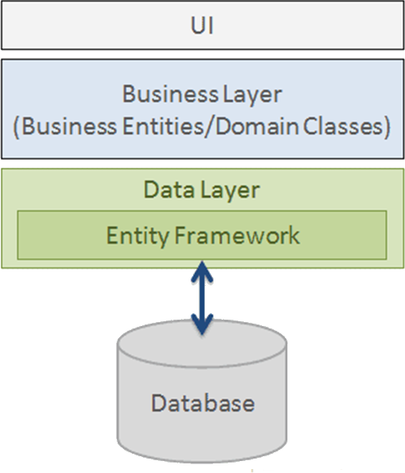
Entity Framework .Net
¿Qué es Entity Framework.NET?
Definición oficial: "Entity Framework es un asignador relacional de objetos (O/RM) que permite a los desarrolladores de .NET trabajar con una base de datos utilizando objetos .NET. Elimina la necesidad de la mayor parte del código de acceso a datos que los desarrolladores generalmente necesitan escribir".
En la siguiente ilustración se muestra dónde encaja Entity Framework en la aplicación.
Según la figura anterior, Entity Framework encaja entre las entidades empresariales (clases de dominio) y la base de datos. Guarda los datos almacenados en las propiedades de las entidades comerciales y también recupera datos de la base de datos y los convierte en objetos de entidades comerciales automáticamente.

Slide 4
Caracteristicas Entity Framework .Net
Multiplataforma: EF Core es un marco multiplataforma que puede ejecutarse en Windows, Linux y Mac.
Modelado: EF (Entity Framework) crea un EDM (Entity Data Model) basado en entidades POCO (Plain Old CLR Object) con propiedades get/set de diferentes tipos de datos. Utiliza este modelo al consultar o guardar datos de entidad en la base de datos subyacente.
Consulta: EF nos permite utilizar consultas LINQ (C#/VB.NET) para recuperar datos de la base de datos subyacente. El proveedor de la base de datos traducirá estas consultas LINQ al lenguaje de consulta específico de la base de datos (por ejemplo.SQL para una base de datos relacional). EF también nos permite ejecutar consultas SQL sin procesar directamente en la base de datos.
Change Tracking: EF keeps track of changes occurred to instances of your entities (Property values) which need to be submitted to the database.
Saving: EF executes INSERT, UPDATE, and DELETE commands to the database based on the changes occurred to your entities when you call the method. EF also provides the asynchronous method. SaveChanges()SaveChangesAsync()
Concurrency: EF uses Optimistic Concurrency by default to protect overwriting changes made by another user since data was fetched from the database.
Transactions: EF performs automatic transaction management while querying or saving data. It also provides options to customize transaction management.
Caching: EF includes first level of caching out of the box. So, repeated querying will return data from the cache instead of hitting the database.
Built-in Conventions: EF follows conventions over the configuration programming pattern, and includes a set of default rules which automatically configure the EF model.
Configurations: EF allows us to configure the EF model by using data annotation attributes or Fluent API to override default conventions.
Migrations: EF provides a set of migration commands that can be executed on the NuGet Package Manager Console or the Command Line Interface to create or manage underlying database Schema.

Slide 5
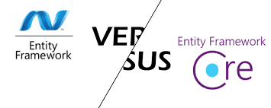
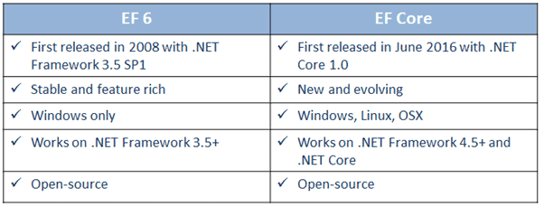
Entity Framework .Net
Versiones más recientes de Entity Framework
Release | Marco de trabajo de destino | Compatibilidad hasta | Vínculos
EF Core 6.0 | .NET 6 | 8 de noviembre de 2024 (LTS) | Novedades / Cambios importantes
EF Core 5.0 | .NET Standard 2.1 | Expiró el 10 de mayo de 2022 | Anuncio / Cambios importantes
EF Core 3.1 | .NET Standard 2.0 | 3 de diciembre de 2022 (LTS) | Anuncio
EF Core 3.0 | .NET Standard 2.1 | Expiró el 3 de marzo de 2020 | Anuncio / Cambios importantes
EF Core 2.2 | .NET Standard 2.0 | Expiró el 23 de diciembre de 2019 | Anuncio
EF Core 2.1 | .NET Standard 2.0 | Expirado el 21 de agosto de 2021* | Anuncio
EF Core 2.0 | .NET Standard 2.0 | Expiró el 1 de octubre de 2018 | Anuncio
EF Core 1.1 | .NET Standard 1.3 | Expiró el 27 de junio de 2019 | Anuncio
EF Core 1.0 | .NET Standard 1.3 | Expiró el 27 de junio de 2019 | Anuncio
Microsoft introdujo Entity Framework en 2008 con .NET Framework 3.5. Desde entonces, lanzó muchas versiones de Entity Framework. Actualmente, hay dos últimas versiones de Entity Framework: EF 6 y EF Core. En la tabla siguiente se enumeran las diferencias importantes entre EF 6 y EF Core.
¿Debo usar EF6 o EF Core?
EF Core es una versión más moderna, ligera y extensible de Entity Framework que tiene capacidades y ventajas muy similares a EF6. EF Core es una reescritura completa y contiene muchas características nuevas que no están disponibles en EF6, aunque todavía carece de algunas de las funcionalidades más avanzadas de asignación de EF6. Considere el uso de EF Core en las aplicaciones nuevas si el conjunto de características se ajusta a los requisitos.
EF CORE es open-source, liviano, extendible y multiplataforma •Entity framework core es un ORM

Slide 6
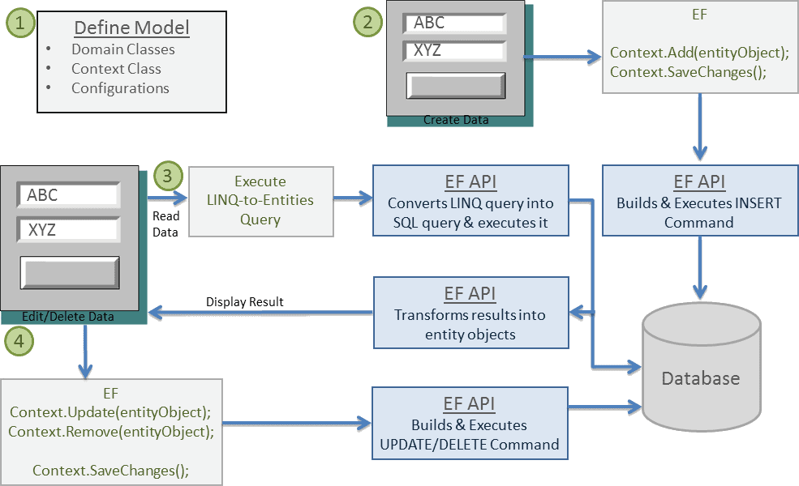
Entity Framework .Net
Entendamos el flujo de trabajo de EF anterior:
En primer lugar, debe definir su modelo. La definición del modelo incluye la definición de las clases de dominio, la clase de contexto derivada de DbContext y las configuraciones (si las hubiera).
EF realizará operaciones CRUD basadas en su modelo.
Para insertar datos, agregue un objeto de dominio a un contexto y llame al método. EF API creará un comando INSERT apropiado y lo ejecutará en la base de datos. SaveChanges()
Para leer datos, ejecute la consulta LINQ-to-Entities en su lenguaje preferido (C#/VB.NET). EF API convertirá esta consulta en consulta SQL para la base de datos relacional subyacente y la ejecutará. El resultado se transformará en objetos de dominio (entidad) y se mostrará en la interfaz de usuario.
Para editar o eliminar datos, actualice o quite objetos de entidad de un contexto y llame al método. EF API creará el comando UPDATE o DELETE apropiado y lo ejecutará en la base de datos. SaveChanges()

Slide 7
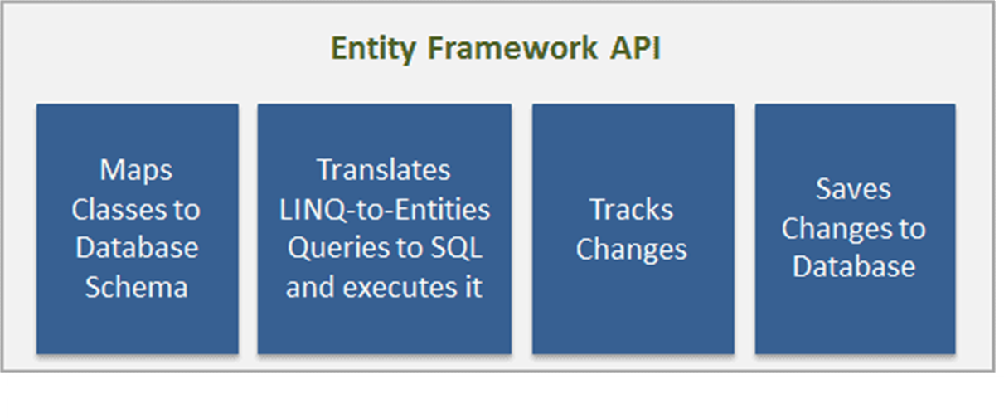

Entity Framework .Net
Cómo funciona Entity Framework?
Veremos una descripción general de cómo funciona Entity Framework.
Entity Framework API (EF6 & EF Core) incluye la capacidad de asignar clases de dominio (entidad) al esquema de la base de datos, traducir y ejecutar consultas LINQ a SQL, realizar un seguimiento de los cambios ocurridos en las entidades durante su vida útil y guardar los cambios en la base de datos.

Slide 8
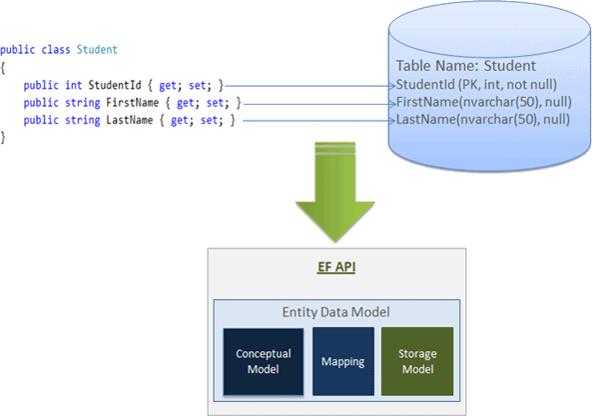
Entity Framework .Net
Modelo de datos de entidad
La primera tarea de EF API es crear un Entity Data Model (EDM). EDM es una representación en memoria de todos los metadatos: modelo conceptual, modelo de almacenamiento y mapeo entre ellos.
Modelo conceptual: EF crea el modelo conceptual a partir de las clases de dominio, la clase de contexto, las convenciones predeterminadas seguidas en las clases de dominio y las configuraciones.
Modelo de almacenamiento: EF crea el modelo de almacenamiento para el esquema de base de datos subyacente. En el enfoque de código primero, esto se inferirá del modelo conceptual. En el enfoque de base de datos primero, esto se inferirá de la base de datos de destino.
Asignaciones: EF incluye información de asignación sobre cómo el modelo conceptual se asigna al esquema de base de datos (modelo de almacenamiento).
EF realiza operaciones CRUD utilizando este EDM. Utiliza EDM para crear consultas SQL a partir de consultas LINQ, crear comandos INSERT, UPDATE y DELETE, y transformar el resultado de la base de datos en objetos de entidad.

Slide 9
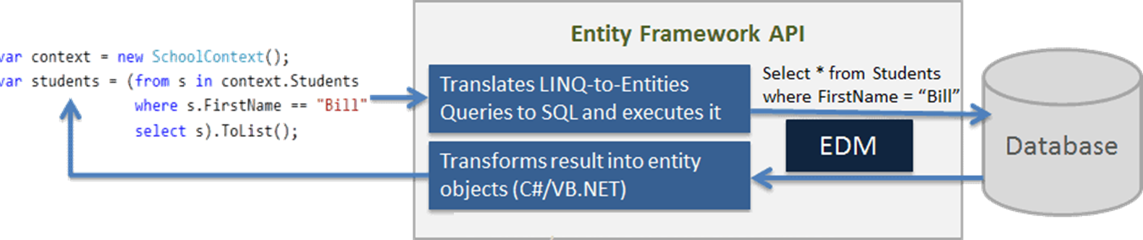
Entity Framework .Net
Consulta
EF API traduce las consultas LINQ-to-Entities a consultas SQL para bases de datos relacionales mediante EDM y también convierte los resultados en objetos de entidad.

Slide 10
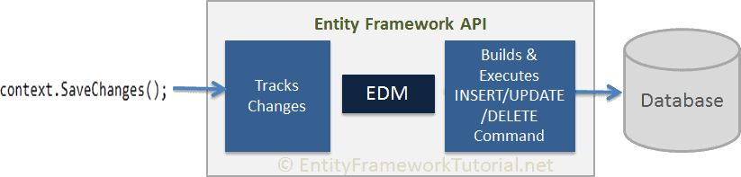
Entity Framework .Net
Ahorro
LA API de EF infiere los comandos INSERT, UPDATE y DELETE en función del estado de las entidades cuando se llama al método. ChangeTrack realiza un seguimiento de los estados de cada entidad a medida que se realiza una acción. SaveChanges()

Slide 11
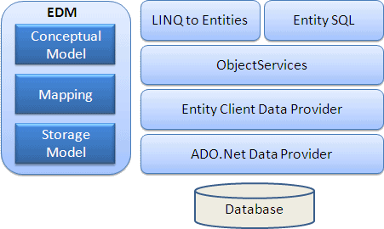
Entity Framework .Net
Arquitectura de Entity Framework
Veamos los componentes de la arquitectura individualmente.
EDM (Entity Data Model): EDM consta de tres partes principales: modelo conceptual, mapeo y modelo de almacenamiento.
Modelo conceptual: El modelo conceptual contiene las clases de modelo y sus relaciones. Esto será independiente del diseño de la tabla de la base de datos.
Modelo de almacenamiento: El modelo de almacenamiento es el modelo de diseño de base de datos que incluye tablas, vistas, procedimientos almacenados y sus relaciones y claves.
Cartografía: La asignación consiste en información sobre cómo se asigna el modelo conceptual al modelo de almacenamiento.
LINQ a Entidades: LINQ-to-Entities (L2E) es un lenguaje de consulta utilizado para escribir consultas en el modelo de objetos. Devuelve entidades, que se definen en el modelo conceptual. Puede usar sus habilidades de LINQ aquí.
Entidad SQL: Entity SQL es otro lenguaje de consulta (solo para EF 6) al igual que LINQ to Entities. Sin embargo, es un poco más difícil que L2E y el desarrollador tendrá que aprenderlo por separado.
Servicio de objetos: El servicio de objetos es un punto de entrada principal para acceder a los datos de la base de datos y devolverlos. El servicio de objetos es responsable de la materialización, que es el proceso de convertir los datos devueltos desde un proveedor de datos de cliente de entidad (siguiente capa) a una estructura de objeto de entidad.
Proveedor de datos de cliente de entidad: La principal responsabilidad de esta capa es convertir las consultas LINQ-to-Entities o Entity SQL en una consulta SQL que es entendida por la base de datos subyacente. Se comunica con el proveedor de datos ADO.Net que a su vez envía o recupera datos de la base de datos.
proveedor de datos ADO.Net: Esta capa se comunica con la base de datos mediante ADO.Net estándar.

Slide 12
Entity Framework .Net
Context Class in Entity Framework
La clase de contexto es una clase muy importante mientras se trabaja con EF 6 o EF Core. Representa una sesión con la base de datos subyacente con la que puede realizar operaciones CRUD (Crear, Leer, Actualizar, Eliminar).
La clase context en Entity Framework es una clase que deriva de System.Data.Entity.DbContextDbContext en EF 6 y EF Core. Una instancia de la clase context representa patrones de unidad de trabajo y repositorio en los que puede combinar varios cambios en una sola transacción de base de datos.
La clase context se utiliza para consultar o guardar datos en la base de datos. También se utiliza para configurar clases de dominio, asignaciones relacionadas con la base de datos, configuración de seguimiento de cambios, almacenamiento en caché, transacciones, etc.
La siguiente clase es un ejemplo de una clase de contexto. SchoolContext
using System.Data.Entity;
public class SchoolContext : DbContext
{
public SchoolContext()
{
}
// Entities
public DbSet<Student> Students { get; set; }
public DbSet<StudentAddress> StudentAddresses { get; set; }
public DbSet<Grade> Grades { get; set; }
}
En el ejemplo anterior, la clase se deriva de , lo que la convierte en una clase de contexto. También incluye un conjunto de entidades para , y entidades (obtenga información al respecto a continuación). SchoolContextDbContextStudentStudentAddressGrade

Slide 13
Entity Framework .Net
What is an Entity in Entity Framework?
public class Student
{
public int StudentID { get; set; }
public string StudentName { get; set; }
public DateTime? DateOfBirth { get; set; }
public byte[] Photo { get; set; }
public decimal Height { get; set; }
public float Weight { get; set; }
public Grade Grade { get; set; }
}
public class Grade
{
public int GradeId { get; set; }
public string GradeName { get; set; }
public string Section { get; set; }
public ICollection<Student> Students { get; set; }
}
Una entidad en Entity Framework es una clase que se asigna a una tabla de base de datos. Esta clase debe incluirse como una propiedad type en la clase. EF API asigna cada entidad a una tabla y cada propiedad de una entidad a una columna de la base de datos. DbSet<TEntity>DbContext
Por ejemplo, lo siguiente , y son clases de dominio en la aplicación escolar. StudentGrade
Las clases anteriores se convierten en entidades cuando se incluyen como propiedades en una clase de contexto (la clase que deriva de ), como se muestra a continuación. DbSet<TEntity>DbContext
public class SchoolContext : DbContext
{
public SchoolContext()
{
}
public DbSet<Student> Students { get; set; }
public DbSet<Grade> Grades { get; set; }
}
En la clase de contexto anterior, , y las propiedades de tipo se denominan conjuntos de entidades. El , y son entidades. EF API creará las tablas y en la base de datos

Slide 14
Entity Framework .Net
Navigation (propiedad)
La propiedad de navegación representa una relación con otra entidad.
Hay dos tipos de propiedades de navegación: Navegación de referencia y Navegación de colección
Propiedad de navegación de referencia
Si una entidad incluye una propiedad de otro tipo de entidad, se denomina propiedad de navegación de referencia. Apunta a una sola entidad y representa la multiplicidad de una (1) en las relaciones de la entidad.
EF API creará una columna ForeignKey en la tabla para las propiedades de navegación que apunte a una PrimaryKey de otra tabla de la base de datos. Por ejemplo, son propiedades de navegación de referencia en la siguiente clase de entidad. En la base de datos, EF API creará una ForeignKey en la tabla.
public class Student
{
// scalar properties
public int StudentID { get; set; }
public string StudentName { get; set; }
public DateTime? DateOfBirth { get; set; }
public byte[] Photo { get; set; }
public decimal Height { get; set; }
public float Weight { get; set; }
//reference navigation property
public Grade Grade { get; set; }
}
Collection Navigation (propiedad)
Si una entidad incluye una propiedad de colección genérica de un tipo de entidad, se denomina propiedad de navegación de colección. Representa la multiplicidad de muchos (*).
EF API no crea ninguna columna para la propiedad de navegación de colección en la tabla relacionada de una entidad, pero crea una columna en la tabla de una entidad de colección genérica. Por ejemplo, la siguiente entidad contiene una propiedad de navegación de colección genérica . Aquí, la entidad se especifica como tipo genérico, por lo que EF API creará una columna en la tabla de la base de datos

Slide 15
Entity Framework .Net
Tipos de entidades en Entity Framework
Tipos de entidades en Entity Framework
Hay dos tipos de entidades en Entity Framework: entidades
POCO y entidades proxy dinámicas.
Entidades POCO (objeto CLR antiguo sin formato)
Una entidad POCO es una clase que no depende de ninguna clase base específica del marco. Es como cualquier otra clase CLR normal de .NET, por lo que se llama "Plain Old CLR Objects".
Las entidades POCO son compatibles tanto con EF 6 como con EF Core.
Estas entidades POCO (también conocidas como objetos ignorantes de persistencia) admiten la mayoría de los mismos comportamientos de consulta, inserción, actualización y eliminación que los tipos de entidad generados por Entity Data Model. El siguiente es un ejemplo de la entidad Student POCO
public class Student
{
public int StudentID { get; set; }
public string StudentName { get; set; }
public DateTime? DateOfBirth { get; set; }
public byte[] Photo { get; set; }
public decimal Height { get; set; }
public float Weight { get; set; }
public StudentAddress StudentAddress { get; set; }
public Grade Grade { get; set; }
}

Slide 16
Entity Framework .Net
Entidades proxy dinámicas (proxy POCO)
Dynamic Proxy es una clase de proxy en tiempo de ejecución que envuelve la entidad POCO. Las entidades proxy dinámicas permiten la carga diferida.
Nota: Las entidades proxy dinámicas solo se admiten en EF 6. EF Core 2.0 aún no los admite.
Una entidad de POCO debe cumplir con los siguientes requisitos para convertirse en un proxy de POCO:
Una clase poco debe ser declarada con acceso público.
Una clase POCO no debe estar sellada (NotInheritable en Visual Basic).
Una clase POCO no debe ser abstracta (MustInherit en Visual Basic).
Cada propiedad de navegación debe declararse como pública, virtual.
Cada propiedad de colección debe ser ICollection<T>.
La opción NO debe ser false (el valor predeterminado es true) en la clase de contexto.ProxyCreationEnabled
La siguiente entidad POCO cumple con todos los requisitos anteriores para convertirse en una entidad proxy dinámica en tiempo de ejecución.
public class Student
{
public int StudentID { get; set; }
public string StudentName { get; set; }
public DateTime? DateOfBirth { get; set; }
public byte[] Photo { get; set; }
public decimal Height { get; set; }
public float Weight { get; set; }
public virtual StudentAddress StudentAddress { get; set; }
public virtual Grade Grade { get; set; }
}

Slide 17
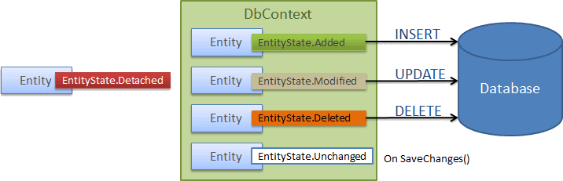
Entity Framework .Net
EntityState en Entity Framework
EF API mantiene el estado de cada entidad durante su vida útil. Cada entidad tiene un estado basado en la operación realizada en ella a través de la clase context. El estado de entidad representado por una enumeración en EF 6 y en EF Core con los siguientes valores: System.Data.Entity.EntityStateMicrosoft.EntityFrameworkCore.EntityState
Añadido 2.Modificado 3.Borrado 4.Inalterado 5.Aislado
El contexto no solo contiene la referencia a todos los objetos de entidad tan pronto como se recupera de la base de datos, sino que también realiza un seguimiento de los estados de la entidad y mantiene las modificaciones realizadas en las propiedades de la entidad. Esta característica se conoce como seguimiento de cambios.
El cambio en el estado de entidad del estado Sin cambios al Estado modificado es el único estado que el contexto controla automáticamente. Todos los demás cambios deben hacerse explícitamente utilizando los métodos adecuados de o . (Aprenderá sobre estos métodos en las secciones EF 6 y EF Core). DbContextDbSet
EF API compila y ejecuta los comandos INSERT, UPDATE y DELETE en función del estado de una entidad cuando se llama al método. Ejecuta el comando INSERT para las entidades con estado Agregado, el comando UPDATE para las entidades con estado Modificado y el
comando DELETE para
las entidades en estado
Eliminado.
El contexto no realiza un seguimiento de las entidades en el estado Separado. La siguiente figura ilustra la importancia de los estados de entidad: context.SaveChanges()

Slide 18
Entity Framework Core

Slide 19
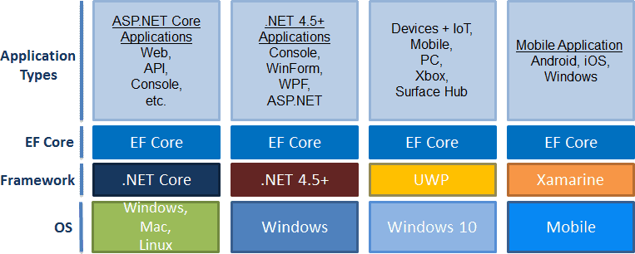
Entity Framework Core
Entity Framework Core es la nueva versión de Entity Framework después de EF 6.x. Es de código abierto, ligero, extensible y una versión multiplataforma de la tecnología de acceso a datos de Entity Framework.
Entity Framework es un marco de asignación de objetos/relacionales (O/RM). Es una mejora de ADO.NET que brinda a los desarrolladores un mecanismo automatizado para acceder y almacenar los datos en la base de datos.
EF Core está diseñado para ser utilizado con aplicaciones .NET Core. Sin embargo, también se puede usar con aplicaciones basadas en el marco estándar de .NET 4.5+.
En la siguiente ilustración se muestran los tipos de aplicación admitidos, .NET Frameworks y SO.

Slide 20
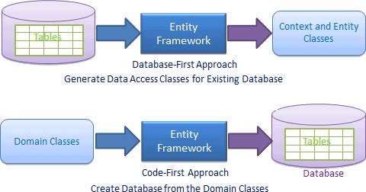
Entity Framework Core
Enfoques básicos de desarrollo de EF
EF Core admite dos enfoques de desarrollo:
1) Code-First
2) Database-First.
EF Core se dirige principalmente al enfoque de código primero y proporciona poca compatibilidad con el enfoque de base de datos primero porque el diseñador visual o asistente para el modelo de base de datos no es compatible a partir de EF Core 2.0.
En el enfoque de código primero, EF Core API crea la base de datos y las tablas mediante la migración basada en las convenciones y la configuración proporcionadas en las clases de dominio. Este enfoque es útil en el diseño controlado por dominio (DDD).
En el enfoque de base de datos primero, EF Core API crea las clases de dominio y contexto basadas en la base de datos existente mediante comandos de EF Core. Esto tiene un soporte limitado en EF Core, ya que no es compatible con el diseñador visual o el asistente.

Slide 21
Entity Framework Core
EF Core vs EF 6
Entity Framework Core es la versión nueva y mejorada de Entity Framework para aplicaciones .NET Core. EF Core es nuevo, por lo que todavía no está tan maduro como EF 6. EF Core sigue siendo compatible con las siguientes características y conceptos, al igual que EF 6.
DbContext y DbSet
Modelo de datos
Consulta mediante Linq-to-Entities
Seguimiento de cambios
GuardarCambios
Migraciones
EF Core incluirá la mayoría de las características de EF 6 gradualmente. Sin embargo, hay algunas características de EF 6 que no son compatibles con EF Core 2.0, tales como:
EDMX/ Visualización gráfica del modelo
Asistente para Entity Data Model (para el enfoque DB-First)
ObjectContext API
Consulta mediante Entity SQL.
Migración automatizada
Herencia: Tabla por tipo (TPT)
7. Herencia: Tabla por clase concreta (TPC)
8. Many-to-Many sin unirse a la entidad
9. División de entidades
10. Datos espaciales
11. Carga diferida de datos relacionados
12. Asignación de procedimientos almacenados con 13DbContext para la operación CUD
14. Datos de semillas
15. Migración automática

Slide 22
Entity Framework Core
EF Core vs EF 6
Entity Framework Core es la versión nueva y mejorada de Entity Framework para aplicaciones .NET Core. EF Core es nuevo, por lo que todavía no está tan maduro como EF 6. EF Core sigue siendo compatible con las siguientes características y conceptos, al igual que EF 6.
EF Core incluye las siguientes características nuevas que no son compatibles con EF 6.x:
Fácil configuración de relaciones
Operaciones BATCH INSERT, UPDATE y DELETE
Proveedor en memoria para pruebas
Soporte para IoC (Inversión de Control)
Restricciones únicas
Propiedades de sombra
Teclas alternativas
Filtro de consulta global
Mapeo de campo
Agrupación de DbContext
Mejores patrones para manejar gráficos de entidades desconectadas

Slide 23
Entity Framework Core
Proveedores de bases de datos principales de EF
Entity Framework Core utiliza un modelo de proveedor para tener acceso a muchas bases de datos diferentes. EF Core incluye proveedores como paquetes NuGet que debe instalar.
En la tabla siguiente se enumeran los proveedores de bases de datos y los paquetes NuGet para EF Core.
Base de datos | Paquete NuGet
SQL Server | Microsoft.EntityFrameworkCore.SqlServer
MySQL | MySql.Data.EntityFrameworkCore
PostgreSQL | Npgsql.EntityFrameworkCore.PostgreSQL
SQLite | Microsoft.EntityFrameworkCore.SQLite
SQL Compact | EntityFrameworkCore.SqlServerCompact40
En memoria | Microsoft.EntityFrameworkCore.InMemory

Slide 24
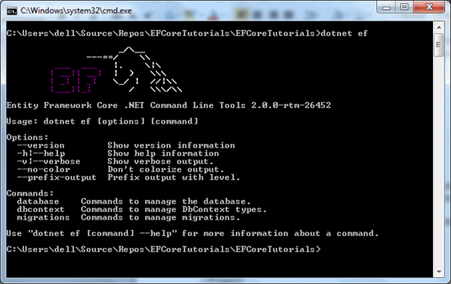
Entity Framework Core
Instalar EF Core Tools para dotnet CLI
<Project Sdk="Microsoft.NET.Sdk">
<PropertyGroup>
<OutputType>Exe</OutputType>
<TargetFramework>netcoreapp2.0</TargetFramework>
</PropertyGroup>
<ItemGroup>
<PackageReference Include="Microsoft.EntityFrameworkCore.SqlServer" Version="2.0.0" />
<PackageReference Include="Microsoft.EntityFrameworkCore.Tools" Version="2.0.0" />
<DotNetCliToolReference Include="Microsoft.EntityFrameworkCore.Tools.DotNet" Version="2.0.0" />
</ItemGroup>
</Project>
Si desea ejecutar comandos de EF Core desde la CLI (interfaz de línea de comandos) de .NET Core, instale primero el paquete NuGet mediante la interfaz de usuario nuGet. Microsoft.EntityFrameworkCore.Tools.DotNet
Después de instalar el paquete, edite el archivo .csproj haciendo clic con el botón secundario en el proyecto en el Explorador de soluciones y seleccione Editar <nombredeproyecto>.csproj. Agregue el nodo como se muestra a continuación. Este es un paso adicional que debe realizar para ejecutar comandos de EF Core 2.0 desde la CLI de dotnet
dotnet add package Microsoft.EntityFrameworkCore
dotnet add package Microsoft.EntityFrameworkCore.tools
dotnet add package Microsoft.EntityFrameworkCore.SqlServer
Ahora, abra el símbolo del sistema (o terminal) desde la carpeta raíz de su proyecto y ejecute los comandos de EF Core desde la CLI comenzando con dotnet ef, como se muestra a continuación.

Slide 25
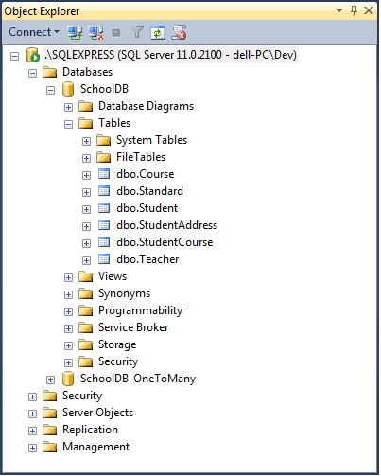
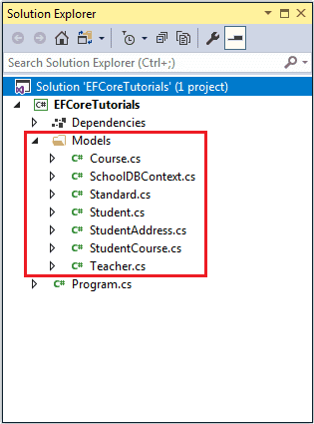
Entity Framework Core
Creación de un modelo para una base de datos existente en Entity Framework Core
Aquí aprenderá a crear las clases de contexto y entidad para una base de datos existente en Entity Framework Core. La creación de clases de entidad y contexto para una base de datos existente se denomina enfoque Database-First.
EF Core no admite el diseñador visual para el modelo de base de datos y el asistente para crear las clases de entidad y contexto similares a EF 6. Por lo tanto, necesitamos hacer ingeniería inversa usando el comando. Este comando de ingeniería inversa crea clases de entidad y contexto (derivando ) basadas en el esquema de la base de datos existente
Scaffold-DbContext (comando)
Se utiliza para crear un modelo basado en la base de datos existente. Los siguientes parámetros se pueden especificar con Scaffold-DbContext en la consola del Administrador de paquetes
DotNet CLI
Si utiliza la interfaz de línea de comandos dotnet para ejecutar comandos de EF Core, abra el símbolo del sistema, navegue hasta la carpeta raíz y ejecute el siguiente comando:dotnet ef dbcontext scaffold
> dotnet ef dbcontext scaffold "Server=.\SQLEXPRESS;Database=SchoolDB;Trusted_Connection=True;" Microsoft.EntityFrameworkCore.SqlServer -o Models
Por lo tanto, puede crear un modelo EF Core para una base de datos existente.
Nota: Una vez creado el modelo, debe utilizar los comandos Migración cada vez que cambie el modelo para mantener la base de datos actualizada con el modelo.

Slide 26
Entity Framework Core
Entity Framework Core: DbContext
public class SchoolContext : DbContext
{
public SchoolContext()
{
}
protected override void OnConfiguring(DbContextOptionsBuilder optionsBuilder)
{
}
protected override void OnModelCreating(ModelBuilder modelBuilder)
{
}
//entities
public DbSet<Student> Students { get; set; }
public DbSet<Course> Courses { get; set; }
}
La clase DbContext es una parte integral de Entity Framework. Una instancia de representa una sesión con la base de datos que se puede utilizar para consultar y guardar instancias de sus entidades en una base de datos. es una combinación de los patrones Unidad de Trabajo y Repositorio. DbContextDbContext
DbContext en EF Core nos permite realizar las siguientes tareas:
Administrar la conexión de la base de datos
Configurar modelo y relación
Consulta de la base de datos
Guardar datos en la base de datos
Configurar el seguimiento de cambios
Caché
Gestión de transacciones
Para usarlo en nuestra aplicación, necesitamos crear la clase que deriva de , también conocida como clase de contexto. Esta clase de contexto suele incluir las propiedades DbSet<TEntity> para cada entidad del modelo. Considere el siguiente ejemplo de clase de contexto en EF Core.
En el ejemplo anterior, la clase se deriva de la clase y contiene las propiedades de y tipo. También anula los métodos y. Debemos crear una instancia de para conectarnos a la base de datos y guardar o recuperar o datos.

Slide 27
Entity Framework Core
Metodo | Uso
Add | Agrega una nueva entidad con el estado Agregado y comienza a rastrearla. Estos nuevos datos de entidad se insertarán en la base de datos cuando se llame a SaveChanges(). DbContext
AddAsync | Método asincrónico para agregar una nueva entidad con el estado Agregado y comienza a rastrearla. Estos nuevos datos de entidad se insertarán en la base de datos cuando se llame a SaveChangesAsync(). DbContext
AddRange | Agrega una colección de nuevas entidades con el estado Agregado y comienza a rastrearla. Estos nuevos datos de entidad se insertarán en la base de datos cuando se llame a SaveChanges(). DbContext
AddRangeAsync | Método asincrónico para agregar una colección de nuevas entidades que se guardarán en SaveChangesAsync().
Attach | Adjunta una entidad nueva o existente con el estado Sin cambios y comienza a realizar un seguimiento. DbContext
AttachRange | Adjunta una colección de entidades nuevas o existentes con el estado Sin cambios y comienza a realizar un seguimiento. DbContext
Entry | Obtiene un valor para la entidad dada. La entrada proporciona acceso a la información y las operaciones de seguimiento de cambios para la entidad. EntityEntry
Find | Busca una entidad con los valores de clave principales dados.
FindAsync | Método asincrónico para encontrar una entidad con los valores de clave principal dados.
Remove | Establece el estado Eliminado en la entidad especificada que eliminará los datos cuando se llame a SaveChanges().
RemoveRange | Establece el estado Eliminado en una colección de entidades que eliminarán los datos en un único viaje de ida y vuelta de la base de datos cuando se llame a SaveChanges().
SaveChanges | Ejecute los comandos INSERT, UPDATE o DELETE en la base de datos de las entidades con estado Agregado, Modificado o Eliminado.
SaveChangesAsync | Método asincrónico de SaveChanges()
Set | Crea un archivo que se puede usar para consultar y guardar instancias de TEntity.DbSet<TEntity>
Update | Adjunta la entidad desconectada con el estado Modificado y comienza a rastrearla. Los datos se guardarán cuando se llame a SaveChagnes().
UpdateRange | Adjunta una colección de entidades desconectadas con el estado Modificado y comienza a rastrearla. Los datos se guardarán cuando se llame a SaveChagnes().
OnConfiguring | Invalide este método para configurar la base de datos (y otras opciones) que se utilizarán para este contexto. Este método se llama para cada instancia del contexto que se crea.
OnModelCreating | Invalide este método para configurar aún más el modelo que se detectó por convención a partir de los tipos de entidad expuestos en las propiedades del contexto derivado.DbSet<TEntity>

Slide 28

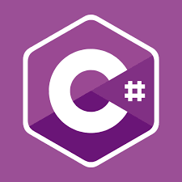
Muchas Gracias.
Entity Framework Core
xTra - Language Integrated Query

Slide 29
Entity Framework Core
Linq.
Entity Framework Core
Language Integrated Query

Slide 30
Entity Framework Core - LINQ
Language Integrated Query (LINQ, pronunciado “link”) o Consulta Integrada en el Lenguaje es un componente de la plataforma Microsoft .NET que agrega capacidades de consulta a datos de manera nativa a los lenguajes .NET, si bien existen implementaciones para Java, PHP, JavaScript y ActionScript
LINQ extiende el lenguaje a través de las llamadas expresiones de consulta, que son parecidas a las sentencias SQL y pueden ser usadas para extraer y procesar convenientemente datos de arrays, clases enumerables, documentos XML, bases de datos relacionales y fuentes de terceros. Otros usos, que utilizan expresiones de consulta como plataforma general para la composición de expresiones más legibles, incluyen la construcción de manejadores de eventos.
LINQ además define un conjunto de nombres de métodos (llamados operadores de consulta estándar), y un conjunto de reglas de traducción, que son usadas por el compilador para traducir las expresiones de consulta en expresiones normales del lenguaje, usando estos nombres de métodos, expresiones lambda y tipos anónimos. Muchos de los conceptos que LINQ ha introducido, fueron probados inicialmente en el proyecto de investigación Microsoft Cω. LINQ fue lanzado como un componente principal de .NET Framework 3.5 el 19 de noviembre de 2007.

Slide 31
Entity Framework Core - LINQ
Operadores de consulta estándar
En la siguiente sección, las descripciones de los operadores están basados en la aplicación de trabajar con colecciones. El conjunto de operadores de consulta definido por LINQ se expone al usuarios como la Standard Query Operator (SQO) API.
Los operadores soportados por la API son:
Select
Realiza una proyección de la colección y selecciona los aspectos deseados de los elementos. El usuario especifica una función arbitraria, como un delegado o una expresión lambda, que es la que proyecta los elementos.
Where
Permite la definición de un conjunto de predicados que son evaluados para cada objeto en la colección, de manera que los objetos que no cumplan el predicado son excluidos del resultado. El predicado se especifica al operador como un delegado.
SelectMany
Mapea de elementos de una colección a colecciones. Semánticamente, se realizan dos pasos. Primero, cada elemento se mapea a su colección correspondiente. Después, el resultado del primer paso se mezcla en un mismo nivel. Nota: Select y Where son ambos implementables usando SelectMany.
Sum / Min / Max / Average
Estos operadores reciben un parámetro opcional lambda, que toma un valor de cada elemento en la colección y lo usa para encontrar la suma, el mínimo, el máximo o el promedio respectivamente de todos los elementos en la colección.
Aggregate
Una versión generalizada de Sum/Min/Max. Este operador recibe una expresión lambda que especifica cómo serán combinados los
valores para formar un resultado intermedio o final. De manera opcional, se puede especificar un valor inicial, permitiendo que el tipo de la agregación pueda ser cualquiera. Además, una función de finalización, convirtiendo el resultado de la agregación en otro valor, que puede ser especificado.

Slide 32
Entity Framework Core - LINQ
Operadores de consulta estándar
En la siguiente sección, las descripciones de los operadores están basados en la aplicación de trabajar con colecciones. El conjunto de operadores de consulta definido por LINQ se expone al usuarios como la Standard Query Operator (SQO) API.
Los operadores soportados por la API son:
Join
Realiza un inner join entre dos colecciones, basado en llaves coincidentes para los objetos de cada colección. Recibe dos funciones como delegados, una para cada colección, que se ejecutará sobre cada elemento de la colección para extraer su llave.
GroupJoin
Al igual que el anterior pero realiza un GroupJoin.
Take / TakeWhile
El operador Take selecciona los n primeros objetos de una colección, mientras que el operador TakeWhile, que recibe un
predicado, selecciona solo los n primeros objetos que cumplan con este.
Skip / SkipWhile
Son los complementos de Take y TakeWhile respectivamente, se ignoran los primeros n elementos o los primeros n que cumplan el predicado especificado.
OfType
Para seleccionar solo los elementos de cierto tipo.
Concat
Concatena dos colecciones.
OrderBy / ThenBy
El operador OrderBy se utiliza para especificar el ordenamiento primario de los elementos en una colección de acuerdo con alguna llave. El orden por defecto es en orden ascendente, para invertir el orden se utiliza el operador OrderByDescending. ThenBy y ThenByDescending especifica el subsiguiente orden de los elementos. La función para extraer el valor de llave del objeto debe ser especificada por el usuario como un delegado.

Slide 33
Entity Framework Core - LINQ
Operadores de consulta estándar
En la siguiente sección, las descripciones de los operadores están basados en la aplicación de trabajar con colecciones. El conjunto de operadores de consulta definido por LINQ se expone al usuarios como la Standard Query Operator (SQO) API.
Los operadores soportados por la API son:
Reverse
El operador Reverse invierte una colección.
GroupBy
El operador GroupBy toma un delegado que extrae un valor de llave y devuelve una colección de objetos de tipo
IGrouping<Key, Values> , para cada valor de llave distinta. Los IGrouping objetos pueden entonces utilizar para
enumerar todos los objetos de un valor de llave en particular.
Distinct
El operador Distinct elimina instancias duplicadas de un valor de llave en una colección. La función para recuperar el valor
de llave que se retornará es un delegado.
Union / Intersect / Except
Estos operadores se utilizan para realizar una operación de unión, intersección y diferencia entre dos secuencias, respectivamente.
SequenceEqual
El operador SequenceEqual determina si todos los elementos de dos colecciones son iguales y tienen el mismo orden.
First / FirstOrDefault / Last / LastOrDefault
Estos operadores reciben como parámetro un predicado. El operador First devuelve el primer elemento para el cual se satisface el predicado o lanza una excepción, si este no se satisface. El operador FirstOrDefault es como el primer operador, excepto que devuelve el valor predeterminado para el tipo de elemento (por lo general una referencia null) en caso
de que no se satisfaga con el predicado. El operador Last recupera el último elemento para el cual se satisface el predicado, o se produce una excepción, si este no se satisface. El operador LastOrDefault devuelve el valor predeterminado si no existe tal elemento.

Slide 34
Entity Framework Core - LINQ
Operadores de consulta estándar
En la siguiente sección, las descripciones de los operadores están basados en la aplicación de trabajar con colecciones. El conjunto de operadores de consulta definido por LINQ se expone al usuarios como la Standard Query Operator (SQO) API.
Los operadores soportados por la API son:
Single
El operador Single recibe como parámetro un predicado y devuelve el elemento que satisface con el predicado. Se produce una excepción, si ninguno o más de un elemento satisface con el predicado.
ElementAt
El operador ElementAt devuelve el elemento situado en un índice especificado de una colección.
Any / All / Contains
El operador Any determina si ninguno de los elementos de la colección satisface con el predicado. El operador All determina,
si todos los elementos de la colección satisfacen con el predicado. El operador Contains determina si una colección contiene
un elemento especificado.
Count
El operador Count cuenta el número de elementos en la colección dada.
En la API de los (SQO) operadores de consulta estándar también se definen algunos operadores para convertir una colección a otro tipo:
AsEnumerable: convierte una colección en un IEnumerable<T> .
AsQueryable: convierte una colección en un IQueryable<T> .
ToArray: convierte una colección en un array .
ToList: convierte una colección en un IList<T> .
ToDictionary: convierte una colección en un IDictionary<K, T> , indexado por la llave K.
ToLookup: convierte una colección en un ILookup<K, T> , indexado por la llave K.
Cast: convierte una colección no genérica en un IEnumerable<T> , convirtiendo cada elemento al tipo T . Lanza una excepción para los tipos incompatibles.
OfType: convierte la colección no genérica en un IEnumerable<T> . Sólo los elementos de tipo T están incluidos.

Slide 35
Entity Framework Core - LINQ
Adición de datos
Utilice el método DbSet.Add para agregar nuevas instancias de las clases de entidad. Los datos se insertarán en la base de datos cuando llame a SaveChanges.
using (var context = new BloggingContext())
{
var blog = new Blog { Url = "http://example.com" };
context.Blogs.Add(blog);
context.SaveChanges();
}

Slide 36
Entity Framework Core - LINQ
Actualización de datos
EF detectará automáticamente los cambios realizados en una entidad existente de la que el contexto realiza un seguimiento. Esto incluye las entidades que se cargan o consultan desde la base de datos y las entidades que se agregaron y guardaron previamente en la base de datos.
Simplemente modifique los valores asignados a las propiedades y, a continuación, llame a SaveChanges
using (var context = new BloggingContext())
{
var blog = context.Blogs.First();
blog.Url = "http://example.com/blog";
context.SaveChanges();
}

Slide 37
Entity Framework Core - LINQ
Eliminación de datos
Utilice el método DbSet.Remove para eliminar instancias de las clases de entidad.
Si la entidad ya existe en la base de datos, se eliminará durante SaveChanges. Si la entidad aún no se ha guardado en la base de datos (es decir, se rastrea como agregada), se eliminará del contexto y ya no se insertará cuando se llame a SaveChanges.
using (var context = new BloggingContext())
{
var blog = context.Blogs.First();
context.Blogs.Remove(blog);
context.SaveChanges();
}

Slide 38
Entity Framework Core - LINQ
using (var context = new BloggingContext())
{
// seeding database
context.Blogs.Add(new Blog { Url = "http://example.com/blog" });
context.Blogs.Add(new Blog { Url = "http://example.com/another_blog" });
context.SaveChanges();
}
using (var context = new BloggingContext())
{
// add
context.Blogs.Add(new Blog { Url = "http://example.com/blog_one" });
context.Blogs.Add(new Blog { Url = "http://example.com/blog_two" });
// update
var firstBlog = context.Blogs.First();
firstBlog.Url = "";
// remove
var lastBlog = context.Blogs.OrderBy(e => e.BlogId).Last();
context.Blogs.Remove(lastBlog);
context.SaveChanges();
}
Múltiples operaciones en un solo SaveChanges
Puede combinar varias operaciones de Agregar/Actualizar/Quitar en una sola llamada a SaveChanges.
Nota
Para la mayoría de los proveedores de bases de datos, SaveChanges es transaccional. Esto significa que todas las operaciones tendrán éxito o fracasarán y las operaciones nunca se dejarán parcialmente aplicadas.

Slide 39
Entity Framework Core - LINQ
Consulta de datos
Entity Framework Core usa Language-Integrated Query (LINQ) para consultar datos de la base de datos. LINQ le permite usar C# (o el lenguaje .NET de su elección) para escribir consultas con tipos fuertes. Utiliza las clases de contexto y entidad derivadas para hacer referencia a objetos de base de datos. EF Core pasa una representación de la consulta LINQ al proveedor de base de datos. Los proveedores de bases de datos, a su vez, lo traducen a un lenguaje de consulta específico de la base de datos (por ejemplo, SQL para una base de datos relacional). Las consultas siempre se ejecutan en la base de datos, incluso si las entidades devueltas en el resultado ya existen en el contexto.

Slide 40
Entity Framework Core - LINQ
//Carga de todos los datos C #
using (var context = new BloggingContext())
{
var blogs = context.Blogs.ToList();
}
// Carga de una sola entidad C #
using (var context = new BloggingContext())
{
var blog = context.Blogs
.Single(b => b.BlogId == 1);
}
// Filtrado C #
using (var context = new BloggingContext())
{
var blogs = context.Blogs
.Where(b => b.Url.Contains("dotnet"))
.ToList();
}
Carga de todos los datos
Entity Framework Core usa Language-Integrated Query (LINQ) para consultar datos de la base de datos. LINQ le permite usar C# (o el lenguaje .NET de su elección) para escribir consultas con tipos fuertes. Utiliza las clases de contexto y entidad derivadas para hacer referencia a objetos de base de datos. EF Core pasa una representación de la consulta LINQ al proveedor de base de datos. Los proveedores de bases de datos, a su vez, lo traducen a un lenguaje de consulta específico de la base de datos (por ejemplo, SQL para una base de datos relacional). Las consultas siempre se ejecutan en la base de datos, incluso si las entidades devueltas en el resultado ya existen en el contexto.

Slide 41
Entity Framework Core in action.
Entity Framework Core

Slide 42
Entity Framework Core in action.
Model First
Entity Framework Core

Slide 43
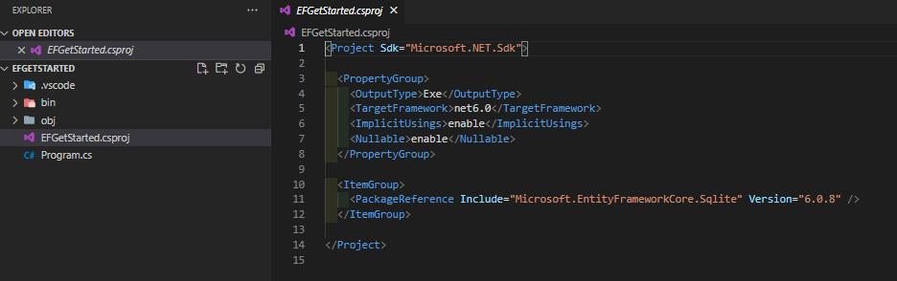
Entity Framework Core
Introducción a EF Core
Se crea una aplicación de consola de .NET Core que realiza el acceso a datos en una base de datos SQLite mediante Entity Framework Core.
dotnet new console -o EFGetStarted
cd EFGetStarted
Instalar Entity Framework Core
Para instalar EF Core, instale el paquete para los proveedores de base de datos de EF Core a los que desea dirigirse. Este tutorial usa SQLite porque se ejecuta en todas las plataformas compatibles con .NET Core. Para obtener una lista de los proveedores disponibles, consulte Proveedores de bases de datos.
dotnet add package Microsoft.EntityFrameworkCore.Sqlite

Slide 44
Entity Framework Core
using Microsoft.EntityFrameworkCore;
using System;
using System.Collections.Generic;
public class BloggingContext : DbContext
{
public DbSet<Blog> Blogs { get; set; }
public DbSet<Post> Posts { get; set; }
public string DbPath { get; }
public BloggingContext()
{
var folder = Environment.SpecialFolder.LocalApplicationData;
var path = Environment.GetFolderPath(folder);
DbPath = System.IO.Path.Join(path, "blogging.db");
}
// The following configures EF to create a Sqlite database file in the
// special "local" folder for your platform.
protected override void OnConfiguring(DbContextOptionsBuilder options)
=> options.UseSqlite($"Data Source={DbPath}");
}
public class Blog
{
public int BlogId { get; set; }
public string Url { get; set; }
public List<Post> Posts { get; } = new();
}
public class Post
{
public int PostId { get; set; }
public string Title { get; set; }
public string Content { get; set; }
public int BlogId { get; set; }
public Blog Blog { get; set; }
}
Crear el modelo
Defina una clase de contexto y clases de entidad que componen el modelo.
En el directorio del proyecto, cree Model.cs con el siguiente código
EF Core también puede aplicar ingeniería inversa a un modelo a partir de una base de datos existente.
Consejo: Esta aplicación intencionalmente mantiene las cosas simples para mayor claridad. Las cadenas de conexión no deben almacenarse en el código de las aplicaciones de producción. También es posible que desee dividir cada clase de C# en su propio archivo.

Slide 45
Entity Framework Core
Crear la base de datos
Los pasos siguientes utilizan migraciones para crear una base de datos.
dotnet tool install --global dotnet-ef dotnet add package Microsoft.EntityFrameworkCore.Design dotnet ef migrations add InitialCreate dotnet ef database update
Esto instala dotnet ef y el paquete de diseño que se requiere para ejecutar el comando en un proyecto. El comando scaffolds una migración para crear el conjunto inicial de tablas para el modelo. El comando crea la base de datos y le aplica la nueva migración.migrationsdatabase update

Slide 46
Entity Framework Core
Crear, leer, actualizar y eliminar
Abra Programa.cs y reemplace el contenido con el siguiente código:
using System;
using System.Linq;
using var db = new BloggingContext();
// Note: This sample requires the database to be created before running.
Console.WriteLine($"Database path: {db.DbPath}.");
// Create
Console.WriteLine("Inserting a new blog");
db.Add(new Blog { Url = "http://blogs.msdn.com/adonet" });
db.SaveChanges();
// Read
Console.WriteLine("Querying for a blog");
var blog = db.Blogs
.OrderBy(b => b.BlogId)
.First();
// Update
Console.WriteLine("Updating the blog and adding a post");
blog.Url = "https://devblogs.microsoft.com/dotnet";
blog.Posts.Add(
new Post { Title = "Hello World", Content = "I wrote an app using EF Core!" });
db.SaveChanges();
// Delete
Console.WriteLine("Delete the blog");
db.Remove(blog);
db.SaveChanges();
Ejecutar la aplicación
dotnet run

Slide 47
Entity Framework Core in action.
Database First
Entity Framework Core

Slide 48
Entity Framework Core
Comenzando con una base de datos existente
Las versiones anteriores de Entity Framework admiten un enfoque de desarrollo de Database-First. En este enfoque, se realiza ingeniería inversa de un modelo a partir de una base de datos existente, lo que da como resultado la generación de un archivo EDMX que contiene la definición del modelo y la información de asignación. La compatibilidad con herramientas para el archivo EDMX se eliminó en Entity Framework Core en favor del uso de comandos para aplicar ingeniería inversa a los archivos de clase para el modelo a partir de un esquema de base de datos existente. Este enfoque se conoce como Code First para una base de datos existente.
Interfaz de línea de comandos
En el ejemplo siguiente se muestra cómo usar código primero para generar un modelo a partir de una base de datos de SQL Server en una nueva aplicación de consola mediante las herramientas de la CLI.
Primero, cree una carpeta para el proyecto:
mkdir EFDataBaseFirst
Cd EFDataBaseFirt
A continuación, cree un nuevo proyecto:
dotnet new console
Agregue los paquetes Entity Framework Core y
Tools al proyecto:
dotnet add package Microsoft.EntityFrameworkCore.Sqlite
dotnet add package Microsoft.EntityFrameworkCore.Design

Slide 49
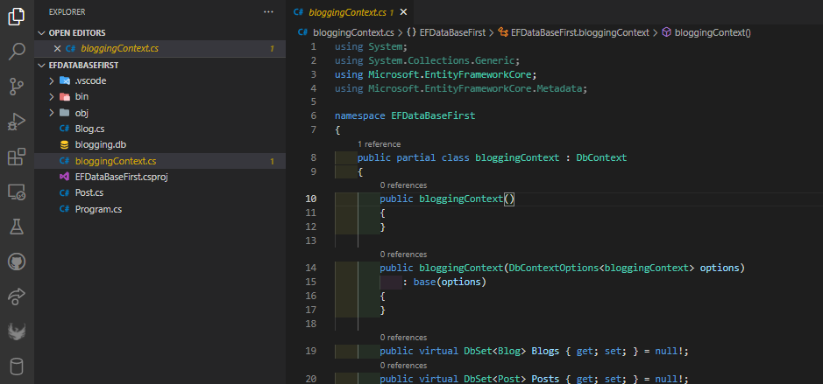
Entity Framework Core
‎Creación de un modelo a partir de la base de datos‎
‎Para Entity Framework Core, crear un modelo a partir de la base de datos es tan fácil como escribir el comando ‎‎Scaffold-DbContext‎‎ con una cadena de conexión y un proveedor como parámetros. Por ejemplo, puede ejecutar el siguiente comando en la consola del Administrador de paquetes:‎
Scaffold-DbContext "DataSource=mydatabase.db;" Devart.Data.SQLite.Entity.EFCore
‎Si tiene otras tablas en la base de datos, puede utilizar parámetros adicionales ‎‎(-Schemas‎‎ y ‎‎-Tables‎‎) para filtrar la lista de esquemas y/o tablas que se agregan al modelo. Por ejemplo, puede utilizar el siguiente comando:‎
dotnet ef dbcontext scaffold "DataSource=blogging.db;" Microsoft.EntityFrameworkCore.Sqlite

Slide 50
Entity Framework Core
using System;
using System.Linq;
using EFDataBaseFirst;
using var db = new bloggingContext();
// Note: This sample requires the database to be created before running.
//Console.WriteLine($"Database path: {db.DbPath}.");
// Create
Console.WriteLine("Inserting a new blog");
db.Add(new Blog { Url = "http://blogs.msdn.com/adonet" });
db.SaveChanges();
// Read
Console.WriteLine("Querying for a blog");
var blog = db.Blogs
.OrderBy(b => b.BlogId)
.First();
// Update
Console.WriteLine("Updating the blog and adding a post");
blog.Url = "https://devblogs.microsoft.com/dotnet";
blog.Posts.Add(
new Post { Title = "Hello World", Content = "I wrote an app using EF Core!" });
db.SaveChanges();
// Delete
Console.WriteLine("Delete the blog");
db.Remove(blog);
db.SaveChanges();
Actualizar Program.cs
Copiar el Program.cs a fin de correr el código.
Ejecutar el Programa:
Dotnet run

Slide 51
Entity Framework Core

Slide 52

.NET
Muchas Gracias.

